Slide 1
ПЕРЕДВИЖНИКИ
РУССКОЕ ИСКУССТВО XIX ВЕК

Slide 2
Первая выставка передвижников
Участники выставки в Петербурге:
В.Ф.Аммон, С.Н.Аммосов, А.П.Боголюбов, Н.Н.Ге, К.Ф.Гун, Л.Л.Каменев, Ф.Ф.Каменский (скульптор), М.К.Клодт, М.П.Клодт, И.Н.Крамской, В.М.Максимов, Г.Г.Мясоедов, В.Г.Перов, И.М.Прянишников, А.К.Саврасов, И.И.Шишкин.
ноябрь 1871

Slide 3
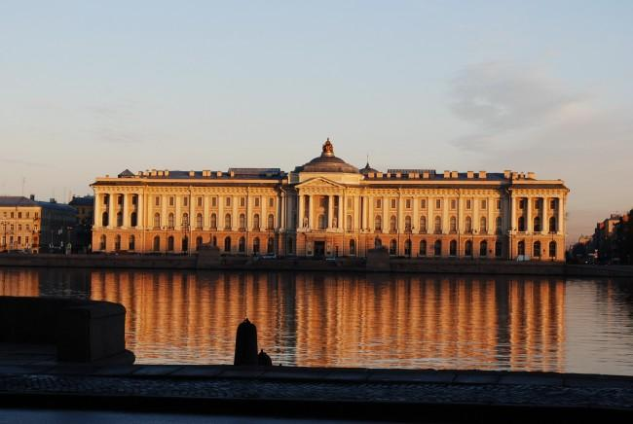
"АКАДЕМИЯ ТРЕХ ЗНАТНЕЙШИХ ХУДОЖЕСТВ"

Slide 4
Академия художеств, основанная в 1757 году, является главной художественной школой России. Первоначально Академия располагалась в доме ее первого директора И.И. Шувалова на Садовой улице. В 1764 -1788 годах по проекту французского архитектора Ж.-Б. Вален-Деламота для Академии художеств было построено здание на Университетской набережной. Квадратное здание, выполненное в стиле раннего классицизма, включает в себя круглый двор в центре и четыре малых прямоугольных по углам, строгие и красивые фасады. Парадный вход Академии художеств украшены великолепными скульптурами Геркулеса и Флоры. Статуя Миневры, располагавшаяся на вершине купола, к сожалению, до наших времен не сохранилась. Непосредственно строительными работами занимался директор Академии А.Ф. Кокоринов

Slide 5
При всей немногочисленности состава выставка содержала значительные произведения во всех жанрах живописи: портрет, пейзаж, бытовой жанр. Работа выставки завершилась в январе 1872 года и отправилась покорять Москву, где также получила широкий отклик. Потом она двинулась по всей России.

Slide 6
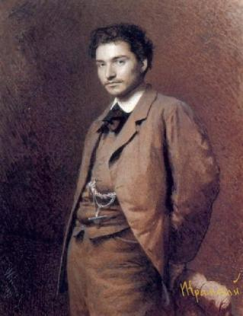
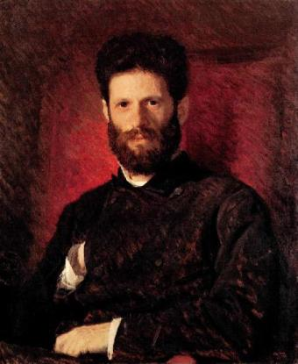
ПОРТРЕТЫ И.Н.КРАМСКОГО
ВАСИЛЬЕВ Ф.А.
АНТОКОЛЬСКИЙ М.М.

Slide 7
Имена большинства участников 1-й Передвижной выставки в той или иной степени были известны. И все же 1-я выставка прозвучала как небывало новое и отрадное явление и вызвала очень большой по тому времени приток зрителя.

Slide 8
Илларион Михайлович Прянишников
- живописец, автор жанровых картин (20 марта 1840 , село Тимошево Боровского уезда Калужской губернии - 12 марта, 1894, Москва)

Slide 9
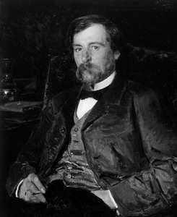
Илларион Михайлович Прянишников
"Насчет правды в искусстве - так это, знаете ли, еще большой вопрос. И нам, может быть, всего дороже то, чего никогда не было." (Прянишников И.М.)

Slide 10
ИЛЛАРИОН ПРЯНИШНИКОВ «ПОРОЖНЯКИ»
В полотне «Порожняки» автор изобразил бедного семинариста, возвращающегося на каникулы в родную деревню. В сопоставлении унылого зимнего пейзажа, цепочки крестьянских розвальней в голом поле и фигуры притулившегося в пустых санях иззябшего юноши в плохонькой одежке заключен красноречивый рассказ о тяжелом жизненном пути разночинца, пробивавшегося к знаниям.

Slide 11
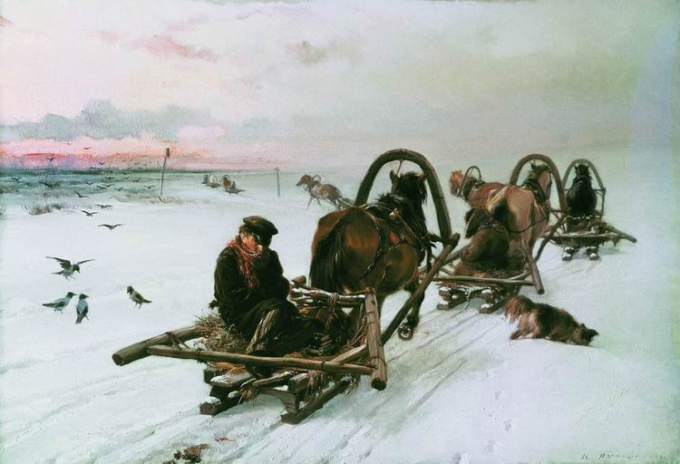

Slide 12
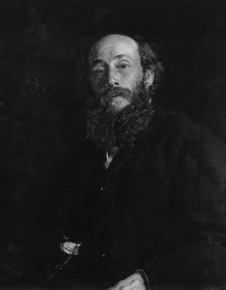
Ге Николай Николаевич
Годы жизни: 1831г. - 1894г.
художник
Исторический живописец, портретист, пейзажист. Родился в Воронеже в дворянской семье. Учился на математическом факультете Киевского, затем Петербургского университета. В 1850 году, не окончив университетского курса, поступил в Академию художеств, где наибольший его интерес вызвало наследие К.П.Брюллова.

Slide 13
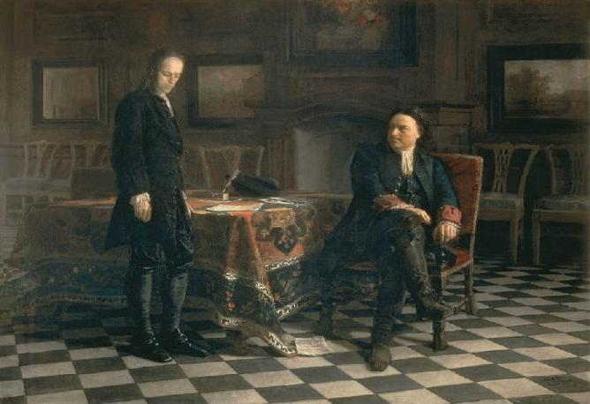
Н.ГЕ «Петр I допрашивает царевича Алексея в Петергофе».

Slide 14
Рассеянный свет пасмурного дня, сдержанный колорит придают картине реальную интонацию, все внимание художника сосредоточено на психологической выразительности лиц и фигур - их мимике, жестах, позах. После бурного спора порыв гнева у Петра сменяется мучительной уверенностью в виновности сына. Все слова сказаны, все обвинения предъявлены, в комнате царит напряженная, нервная тишина. Пытливо и пристально всматривается Петр I в царевича Алексея, стараясь разглядеть, разгадать его, все еще не оставляя надежды на раскаяние сына. Под взглядом отца тот опустил глаза, но диалог между ними продолжается внутренне, в полном безмолвии.

Slide 15
Алексей Кондратьевич Саврасов (1830—1897) русский художник-пейзажист, один из членов-учредителей Товарищества передвижников, учитель Исаака Левитана.

Slide 16
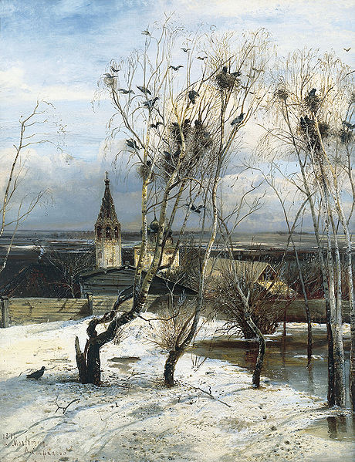

Slide 17
КТО ЖЕ ОНИ – ПЕРЕДВИЖНИКИ?

Slide 18
9 ноября 1863 года
14 выпускников Академии,
конкурентов на золотую медаль,
отказались писать картины на заданную тему.
Оставившие Академию молодые люди создали Санкт-Петербургскую Артель художников. Они принимали заказы на портреты, иконы, копии с картин, расписывали потолочные плафоны, делали рисунки для иллюстрированных изданий, выполняли скульптурные заказы. Заработанные деньги делились между артельщиками.
В 1864 году в Нижнем Новгороде состоялась единственная выставка членов Артели.

Slide 19
В 1870 году художники демократического направления образовали Товарищество передвижных художественных выставок

Slide 20
Список учредителей Товарищества:
Профессор императорской Академии художеств Николай Ге. Академик Академии художеств Иван Крамской. Академик Василий Перов. Классный художник Х-го класса Академии художеств Григорий Мясоедов. Академик Алексей Саврасов. Художник Академии художеств Лев Каменев. Классный художник той же Академии Илларион Прянишников. Академик Иван Шишкин. Академик Михаил П. Клодт. Профессор, барон М.К. Клодт. Академик Алексей Корзухин. Профессор К. Маковский. Свободный художник Л. Маковский. Академик Валерий Якоби. Классный художник 1-й степени К. Лемох".
Эти люди сыграют в истории Товарищества очень важную роль.

Slide 21
«Товарищество передвижников", уже утвержденное правительством, начало свою деятельность. Главное, чего прежде всего сумели добиться художники передвижники, - это устройство самостоятельных выставок и передвижение их по городам России.
С появлением товарищества передвижников новое искусство развивается в едином русле с передовой русской литературой, музыкой, театром, общественной мыслью, образуя мощный поток русской демократической культуры, одухотворенной передовыми социальными идеями своего времени.
В состав общества художников передвижников в разное время входили Репин И. Е., Суриков В. И., Маковский В. Е., Прянишников И. М., Саврасов А. К., Шишкин И. И., Максимов В. М., Савицкий К. А., Васнецов A. M. Васнецов В. М. , Куинджи А. И., Поленов В. Д., Ярошенко Н. А., Левитан И. И., Серов В. А. и др. Участниками выставок художников передвижников были Антокольский М. М., Верещагин В. В.,Коровин К. А., Коровин С. А., Рябушкин А. П., и др.

Slide 22
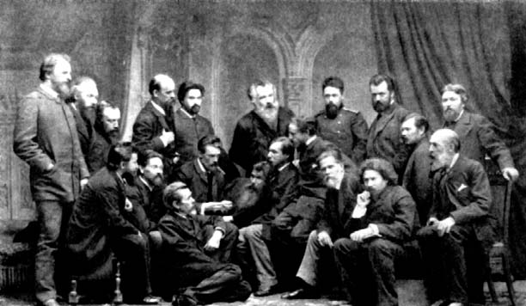
Фото 1886 г. Стоят: Г. Мясоедов, К. Савицкий, В. Поленов, Е. Волков, В. Суриков, И. Шишкин, Н. Ярошенко, П. Брюллов, А. Беггров; сидят: С. Аммосов, А. Киселев, Н. Неврев, В. Е. Маковский, А. Литовченко, К. Лемох, И. Крамской, И. Репин, П. Ивачев, Н. Е. Маковский.

Slide 23
Уже 1-я Передвижная выставка стала трибуной, с которой выступали лучшие русские художники, выразители передовых общественных и эстетических идей своего времени, борцы за национальное демократическое искусство, — трибуной, имеющей широкую народную аудиторию. Поэтому Товарищество становится идейным и творческим центром всего демократического русского искусства. Выставка показала, что в итоге предшествующей борьбы и исканий сложилась русская национальная демократическая школа реалистической живописи. Школа эта во многом была еще в стадии становления, но в лице Товарищества уже доказала свою способность с честью продолжать дальнейшую борьбу за искусство, служащее народу, свою готовность к этой борьбе.

Slide 24
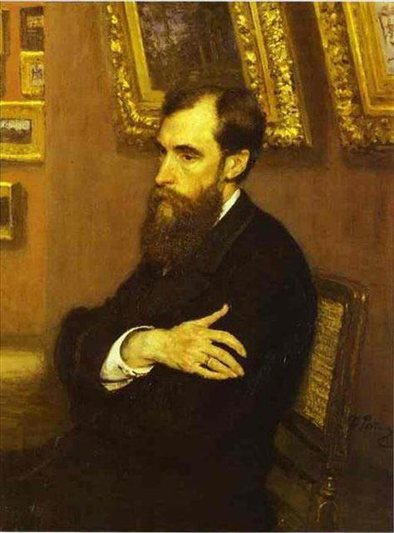
1-я выставка послужила началом прочной связи передвижников с П.М.Третьяковым.
Он приобрел с выставки картины "Петр I допрашивает царевича Алексея в Петергофе" Ге,
"Грачи прилетели" Саврасова, "Порожняки" Прянишникова и "Майская ночь" Крамского,
статую "Иван Грозный" Антокольского.

Slide 25
Велика роль передвижников в художественном образовании. Многие крупнейшие передвижники долгие годы преподавали в Московском Училище живописи, ваяния и зодчества (Перов, Саврасов, Прянишников, Левитан, Серов, Поленов, Архипов и другие). С 1894 года в состав профессуры Петербургской Академии художеств вошли Репин, В. Маковский, Куинджи, Шишкин, а позднее Киселев и другие художники, которые в значительной степени повысили роль и авторитет Академии как центра художественного образования.

